Slide 1

JavaScript
讲师：王宁宁

Slide 2
学习路线
JavaScript简介
变量
HelloWorld
基本语法
函数
提出问题
事件驱动
嵌入方式
节点
DOM操作
查询
增删改

Slide 3
为什么要使用JavaScript
拨号上网的年代
网速很慢，数据需要提交到服务器验证
JavaScript出现，使浏览器可以做简单验证
现在
时至今日，JS已经不再局限于表单的验证，而是具备了与浏览器窗口及其内容等几乎所有方面交互的能力。

Slide 4
JavaScript是什么
JavaScript一种直译式脚本语言，是一种动态类型、弱类型的语言。它的解释器被称为JavaScript引擎，为浏览器的一部分，广泛用于客户端的脚本语言，最早是在HTML（标准通用标记语言下的一个应用）网页上使用，用来给HTML网页增加动态功能。

Slide 5
<script type="text/javascript">
window.onload = function(){
var btnEle = document.getElementById("btnId");
btnEle.onclick = function(){
alert("我是alert方法弹出的对话框");
}
};
</script>

Slide 6
思考
JavaScript基本语法和Java有什么区别？
为什么点击按钮之后会弹框？
为什么要使用window.onload？
document对象代表什么
getElementById()有什么功能？

Slide 7
基本语法
声明变量
var a=1;
var b=“str”;
声明函数
function fun(){ }
var fun= function(){ }

Slide 8
JS对象
创建对象的两种方式
var obj = new Object();
var obj = {};
动态的向对象中添加属性
obj.name = ‘张三’;
obj.age = 20;

Slide 9
注释
单行注释
单行注释以 // 开头。
多行注释
多行注释以 /* 开始，以 */ 结尾。

Slide 10
事件
事件，就是文档或浏览器窗口中发生的一些特定的交互瞬间。
JavaScript 与 HTML 之间的交互是通过事件实现的。
我们可以在事件发生时执行 JavaScript，比如当用户在 HTML 元素上点击时。

Slide 11
在Html使用JS
<html>
<head>
<script type="text/javascript" >
<!--JS代码-->
</script>
<script type="text/javascript" src="test.js"></script>
</head>
<body>
<!– 网页代码-->
<button onclick="alert('弹出信息')">点我一下</button>
</body>
<script type="text/javascript" >
<!--JS代码-->
</script>
</html>
最常用的方式
不推荐使用
最后被加载

Slide 12
window.onload
window对象
代表一个浏览器的实例。
onload
window对象的属性（方法），在整个页面加载完成后被调用。

Slide 13





DOM
Document Object Model文档对象模型
DOM定义了表示和修改文档所需的对象、这些对象的行为和属性以及这些对象之间的关系。
可以把DOM认为是页面上数据和结构的一个树形表示。

Slide 14
树形结构
1.html
文档
<html>
<head>
<title>网页的标题</title>
</head>
<body>
<a href="1.html" >超连接</a>
</body>
</html>
html
head
body
title
a
文本节点
文本节点

Slide 15
节点
节点：Node——构成HTML文档最基本的单元。
节点分为三类
元素节点：HTML文档中的HTML标签
属性节点：元素的属性
文本节点：HTML标签中的文本内容
属性节点
文本节点
元素节点

Slide 16
节点的属性
nodeName
nodeType
nodeValue
元素节点
标签名
1
null
属性节点
属性名
2
属性值
文本节点
#text
3
★文本内容

Slide 17
文档
浏览器为我们提供了一个document对象代表文档节点
html
head
body
meta
title
h1
p
ul
li
li
li

Slide 18
document对象
document是一个文档节点
代表整个文档。
所有节点都是它的后代节点。
它是window的对象的属性。
可以直接使用。

Slide 19
获取元素节点
通过document对象调用
getElementById()
通过id属性获取一个元素节点对象
getElementsByTagName()
通过标签名获取一组元素节点对象
getElementsByName()
通过name属性获取一组元素节点对象

Slide 20
获取元素节点的子节点
通过具体的元素节点调用
getElementsByTagName()
方法，返回当前节点的指定标签名子节点
childNodes
属性，表示当前节点的所有子节点
firstChild
属性，表示当前节点的第一个子节点
lastChild
属性，表示当前节点的最后一个子节点

Slide 21
获取父节点和兄弟节点
通过具体的节点调用
parentNode
属性，表示当前节点的父节点
previousSibling
属性，表示当前节点的前一个兄弟节点
nextSibling
属性，表示当前节点的后一个兄弟节点

Slide 22
元素节点的属性
获取，元素对象.属性名
例：element.value
element.id
element.className
设置，元素对象.属性名=新的值
例：element.value = “hello”
element.id = “id01”
element.className = “newClass”

Slide 23
其他属性
nodeValue
文本节点可以通过nodeValue属性获取和设置文本节点的内容
innerHTML
元素节点通过该属性获取和设置标签内部的html代码

Slide 24
DOM更新：添加节点
广州
创建文本节点
<ul id="city">
<li id="bj">北京</li>
<li>上海</li>
<li>东京</li>
<li>首尔</li>
</ul>
<li></li>
创建元素节点
组装
<li>广州</li>
添加到文档中

Slide 25
DOM更新：删除节点
使用父节点删除子节点

Slide 26
DOM更新：插入节点
父节点
element.insertBefore(newNode,targetNode)
子节点
子节点
子节点
新节点
目标子节点
…
子节点

Slide 27
DOM更新：替换节点
父节点
element.replaceChild(newChild,oldChild)
子节点
子节点
子节点
目标子节点
新节点
…
子节点

Slide 28


Slide 29
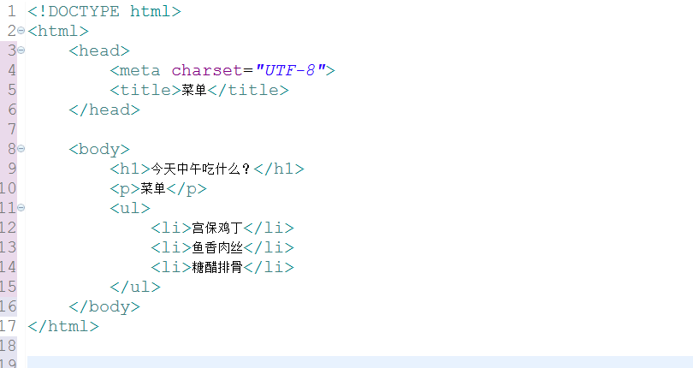
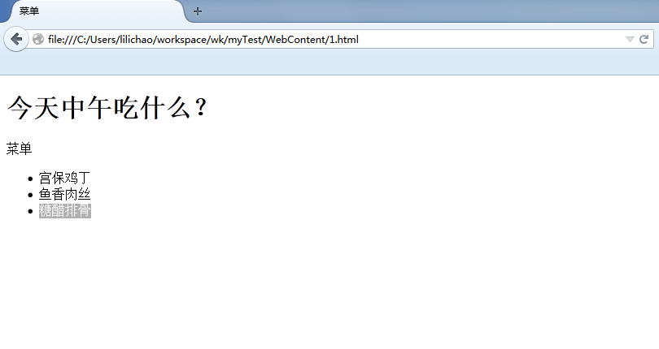
树形结构
文档
html
head
body
meta
title
h1
p
ul
li
li
li

